Slide 1


Slide 2

TIẾT 5

Slide 3




Slide 4


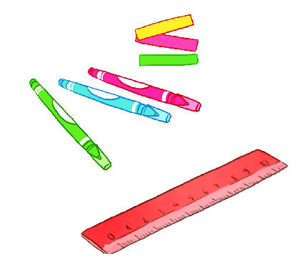

1. Kể tên các đồ dùng học tập của em
Các đồ dùng học tập của em gồm có: cặp sách, bút mực, bút chì, bút màu, cục tẩy, thước kẻ, hộp bút, quyển vở, lọ mực,…

Slide 5


2. Viết 2 – 3 câu tả một đồ dùng học tập của em.
G:
(1) Em chọn tả đồ dùng học tập nào?
(4) Em có nhận xét hay suy nghĩ gì về đồ dùng học tập đó?
(2) Nó có đặc điểm gì?
Tả đồ dùng học tập
(về hình dạng, màu sắc, ...)
(3) Nó giúp ích gì cho em trong học tập?

Slide 6
2. Viết 2 – 3 câu tả một đồ dùng học tập của em.
G:
(1) Em chọn tả đồ dùng học tập nào?
Tả đồ dùng học tập
bút chì, thước kẻ, lọ mực, quyển vở,..

Slide 7
2. Viết 2 – 3 câu tả một đồ dùng học tập của em.
G:
(2) Nó có đặc điểm gì?
Tả đồ dùng học tập
(về hình dạng, màu sắc, ...)
hình chữ nhật, hình trụ thon dài; màu trắng nhạt xen những đường kẻ đỏ, màu tím, màu vàng,...

Slide 8
2. Viết 2 – 3 câu tả một đồ dùng học tập của em.
G:
Tả đồ dùng học tập
(3) Nó giúp ích gì cho em trong học tập?
thước kẻ - giúp em viết thẳng hàng;
bút chì - giúp em vẽ những thứ mình thích,...

Slide 9
2. Viết 2 – 3 câu tả một đồ dùng học tập của em.
G:
(4) Em có nhận xét hay suy nghĩ gì về đồ dùng học tập đó?
Tả đồ dùng học tập
Em rất thích đồ dùng đó./ Em thấy nó thật dễ thương/ Em thấy nó thật có ích,...)

Slide 10
2. Viết 2 – 3 câu tả một đồ dùng học tập của em.
GỢI Ý
Chiếc bút chì của em dài bằng một gang tay. Thân bút tròn như chiếc đũa. Vỏ ngoài của bút sơn màu xanh bóng loáng. Trên nền xanh ấy nổi bật hàng chữ vàng in lấp lánh. Em rất yêu chiếc bút chì của mình.

Slide 11


